Slide 1
NURSE CHART PROGRAM

Slide 2
Table of contents
요구사항 명세서
테이블 명세서
ERD
클래스 명세서
코드 설명

Slide 3
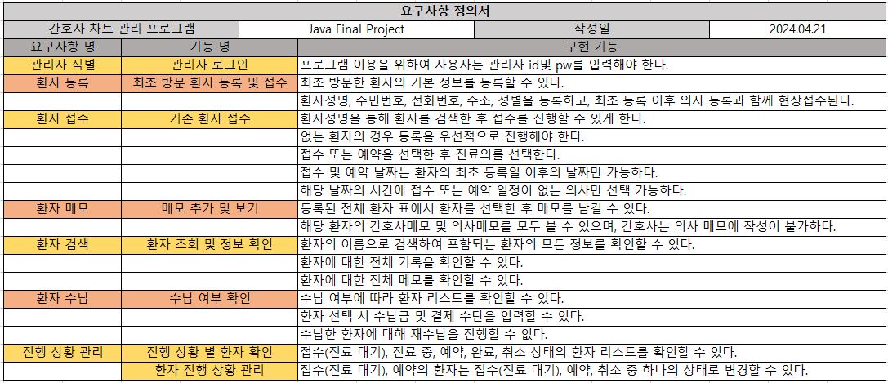
요구사항 명세서

Slide 4
테이블 명세서

Slide 5
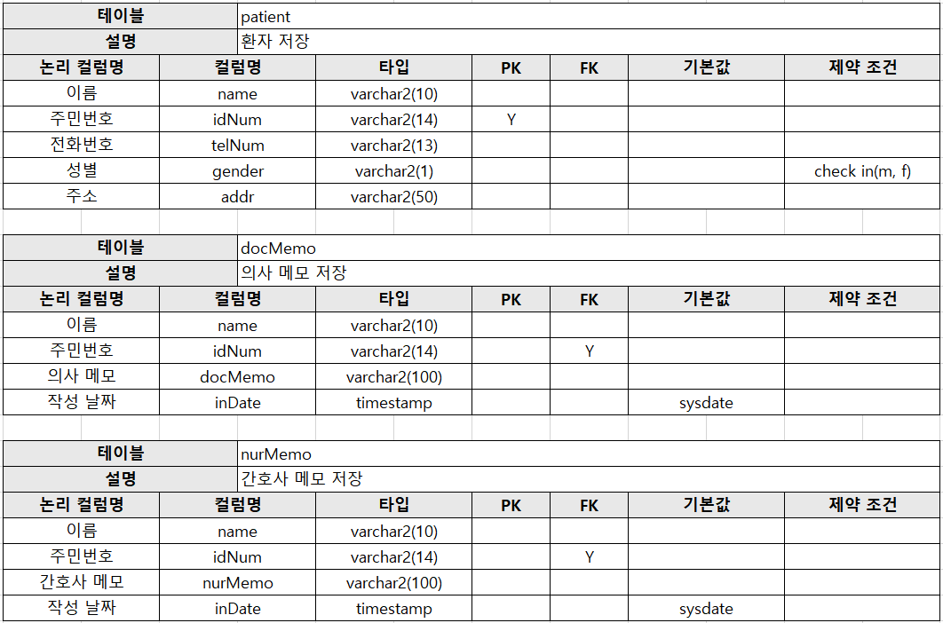

Slide 6
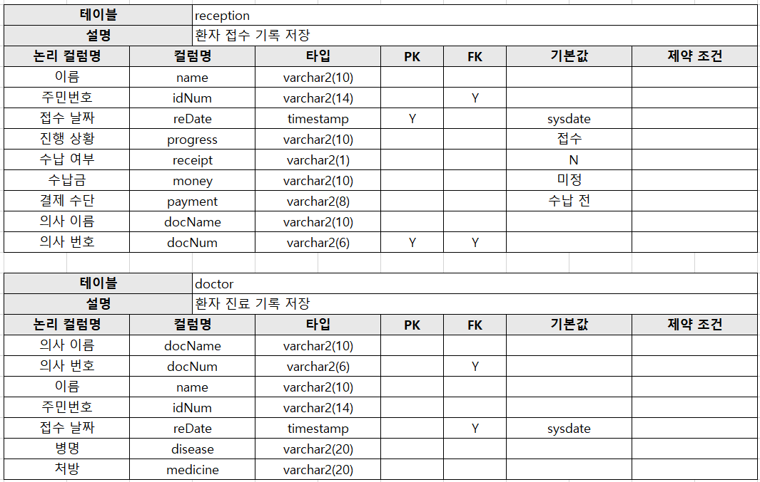

Slide 7
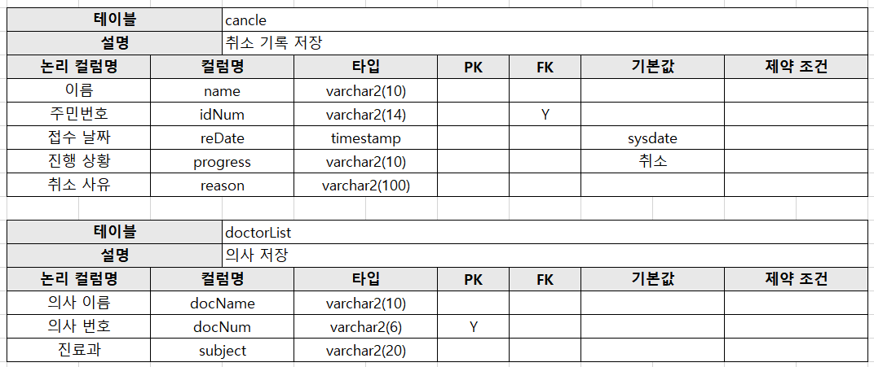

Slide 8
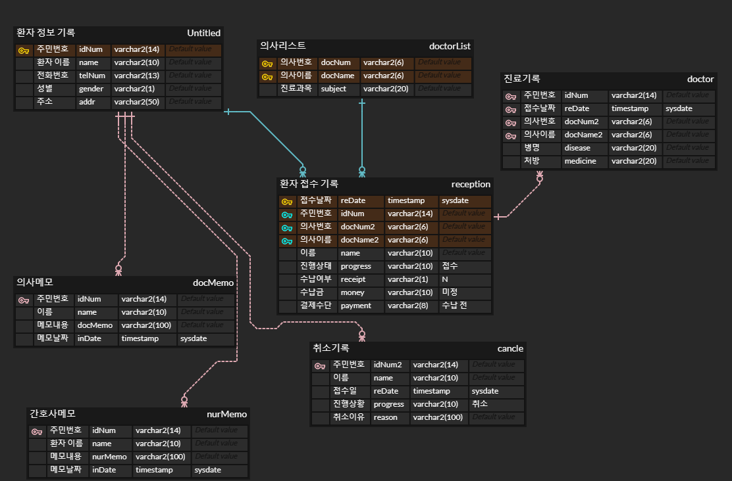
ERD

Slide 9
클래스 명세서

Slide 10
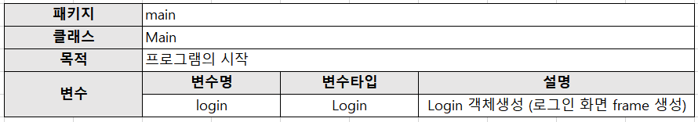
main package

Slide 11
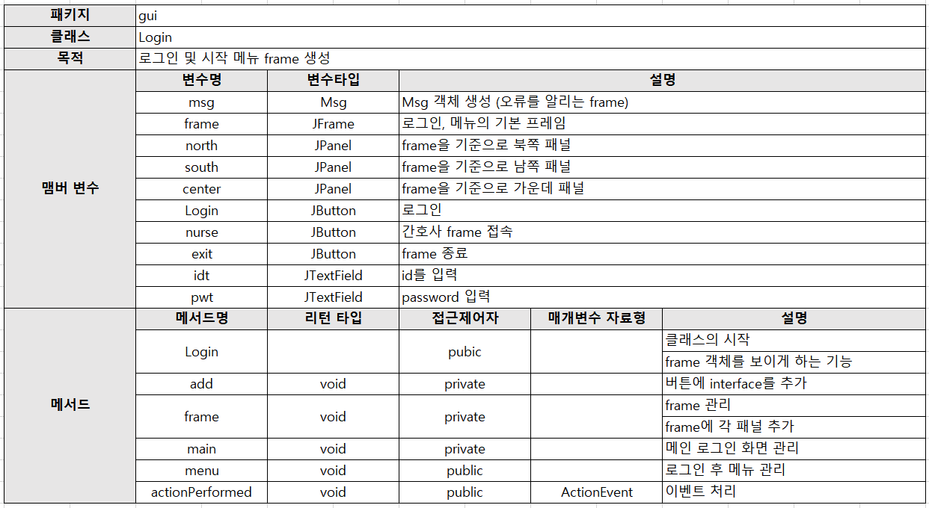
gui package

Slide 12
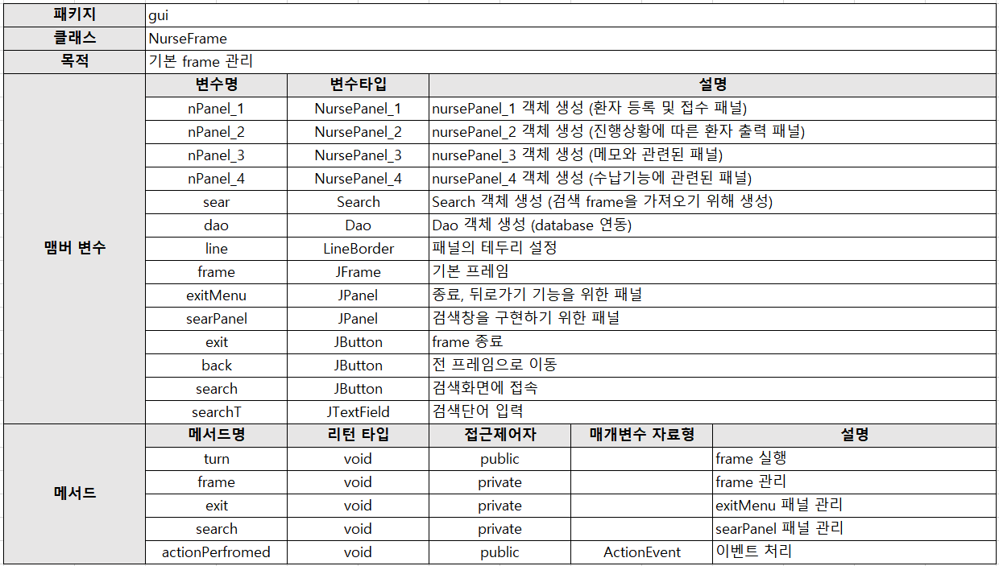
gui package

Slide 13
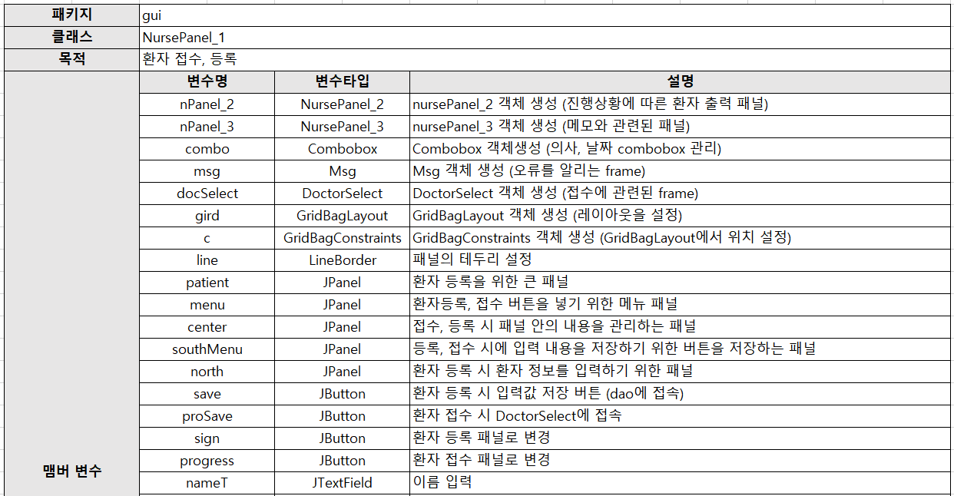
gui package

Slide 14
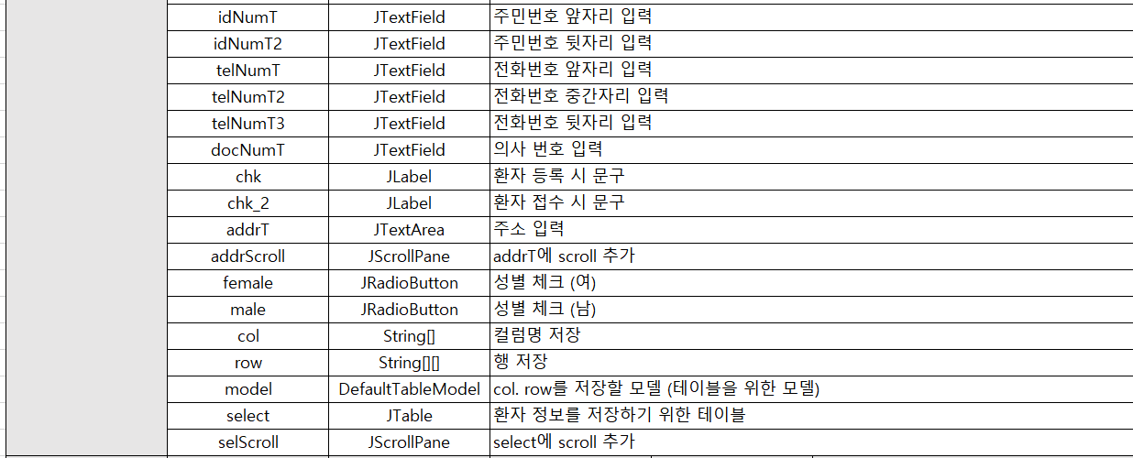
gui package

Slide 15
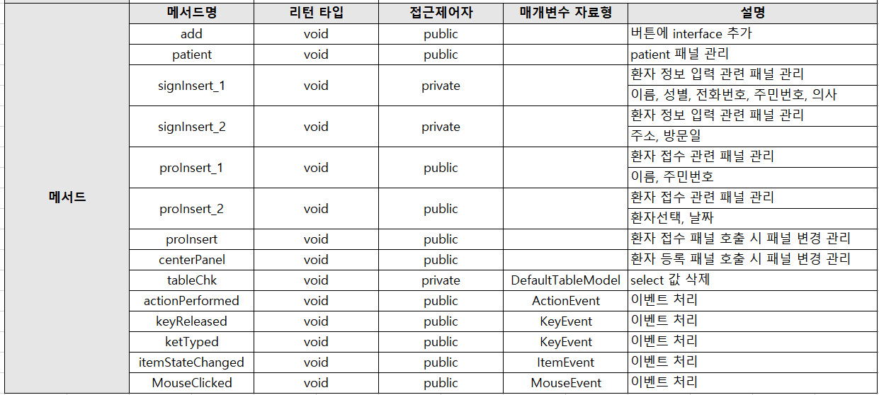
gui package

Slide 16
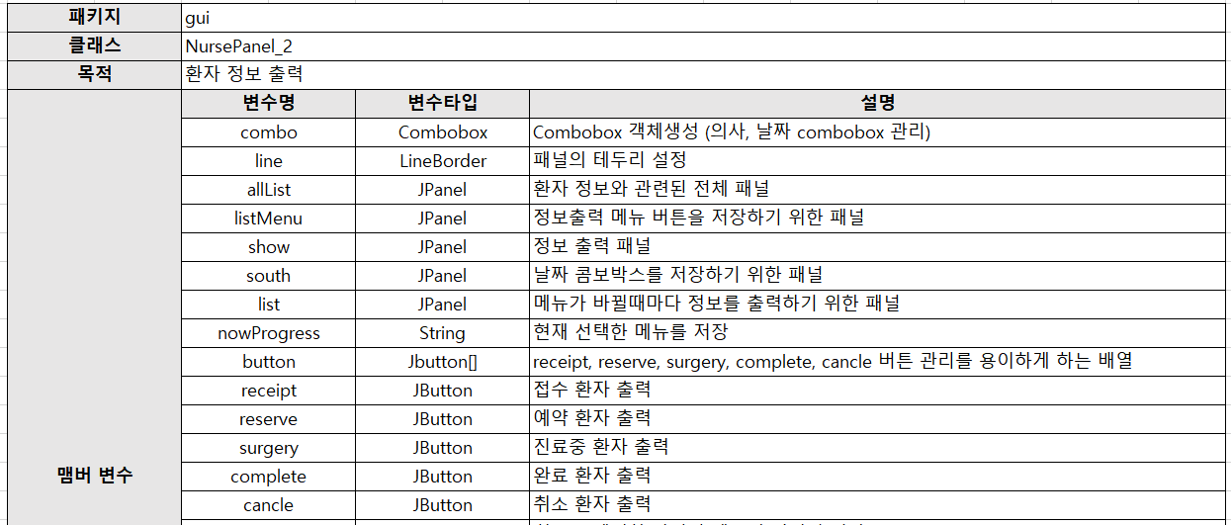
gui package

Slide 17
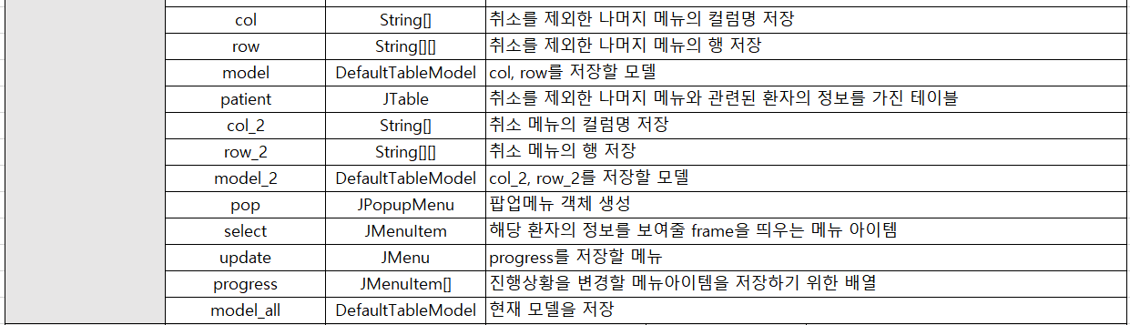
gui package

Slide 18
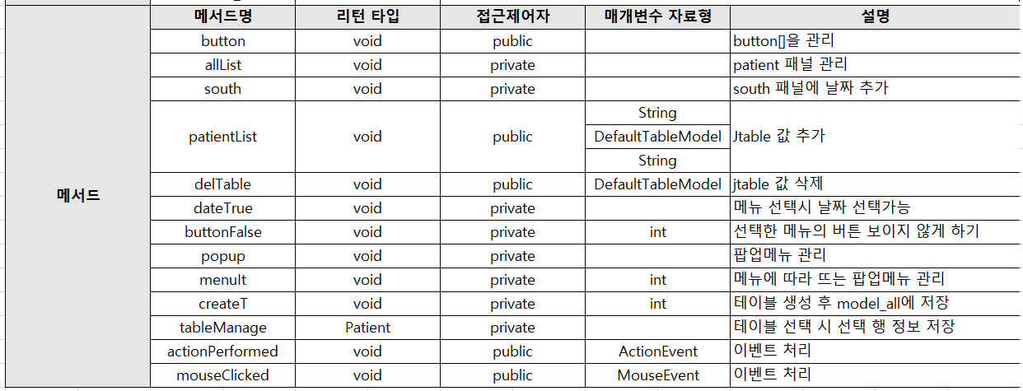
gui package

Slide 19
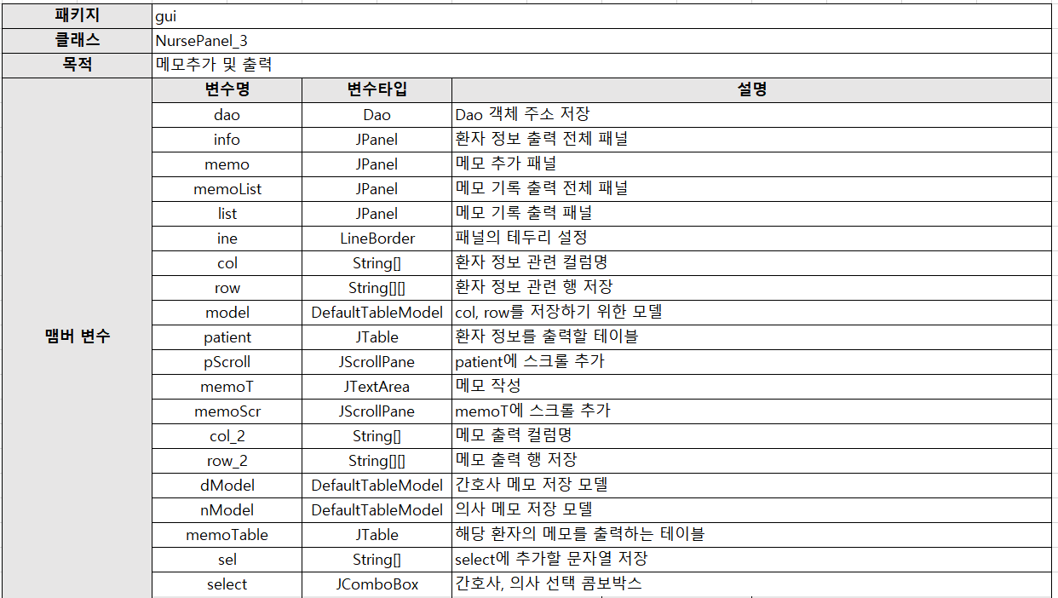
gui package

Slide 20
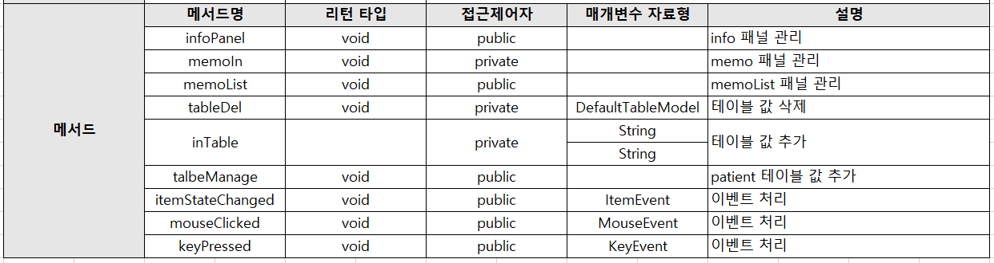
gui package

Slide 21
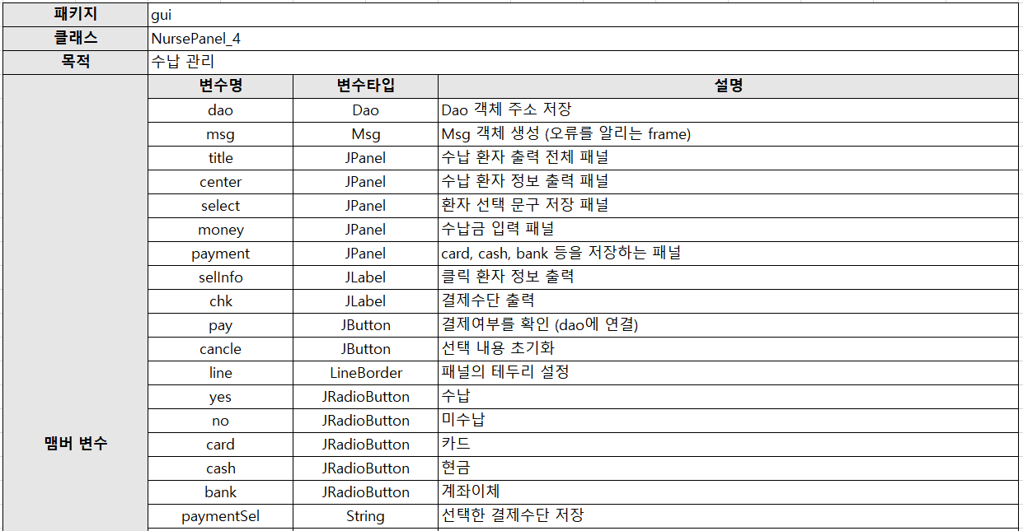
gui package

Slide 22
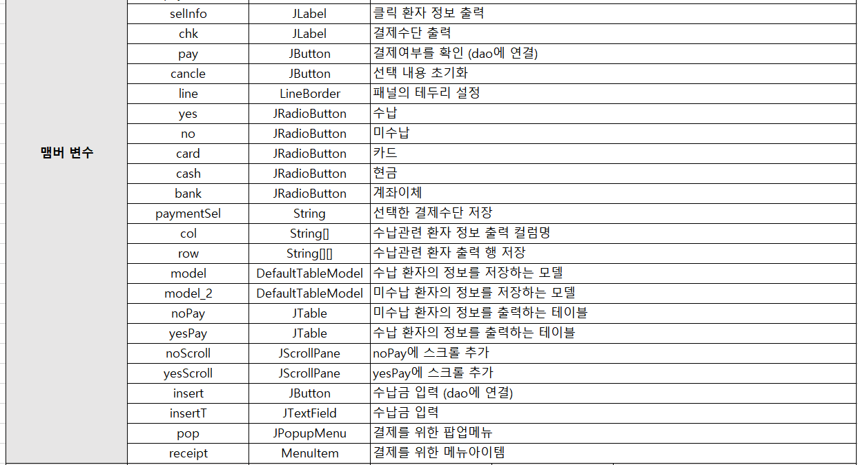
gui package

Slide 23
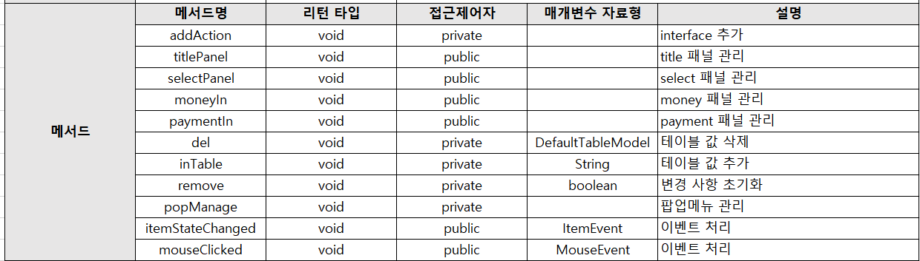
gui package

Slide 24
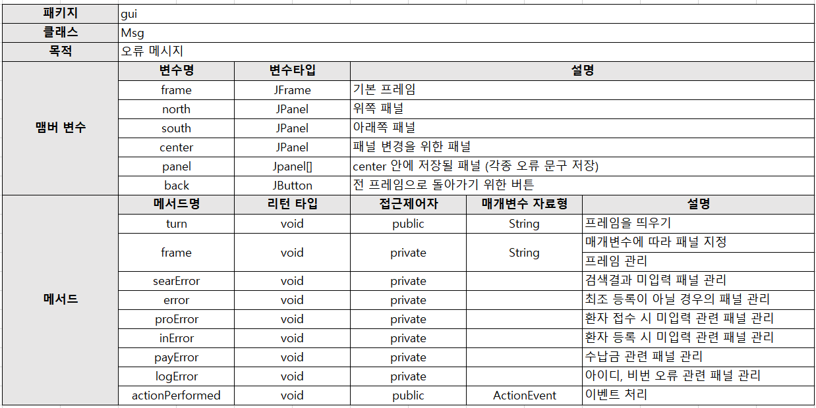
gui package

Slide 25
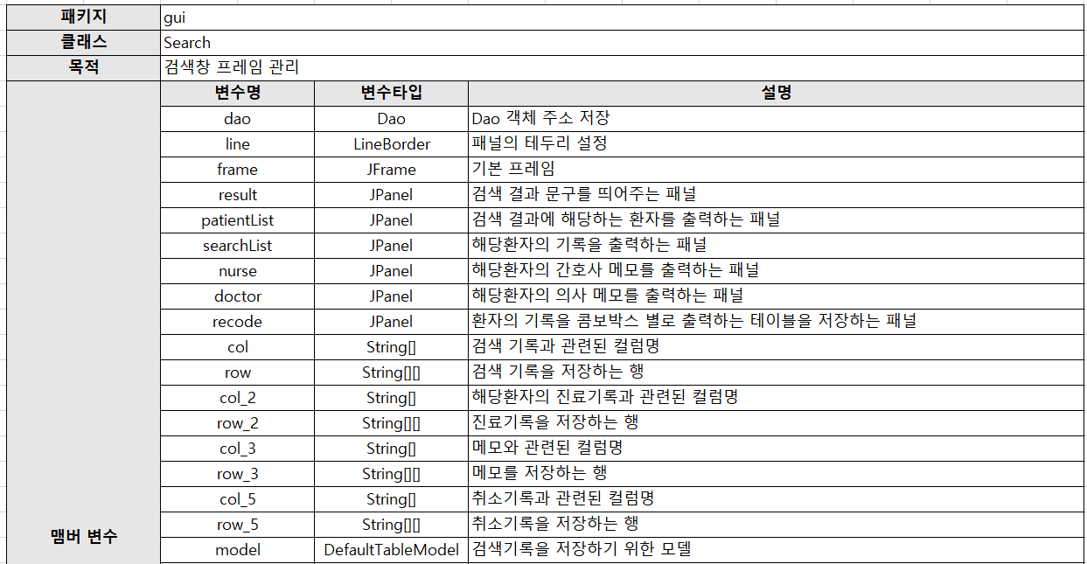
gui package

Slide 26
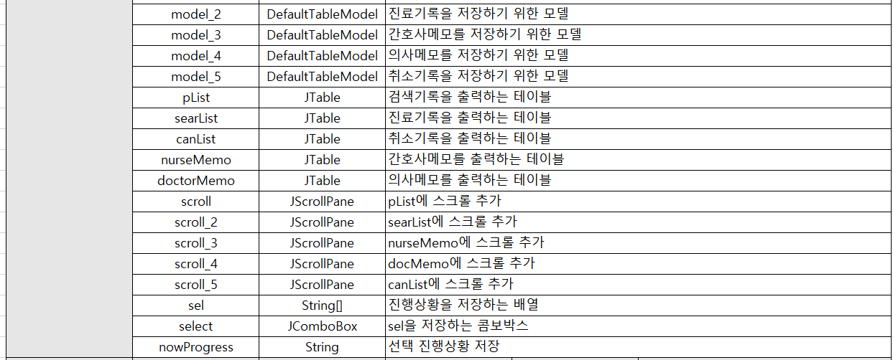
gui package

Slide 27
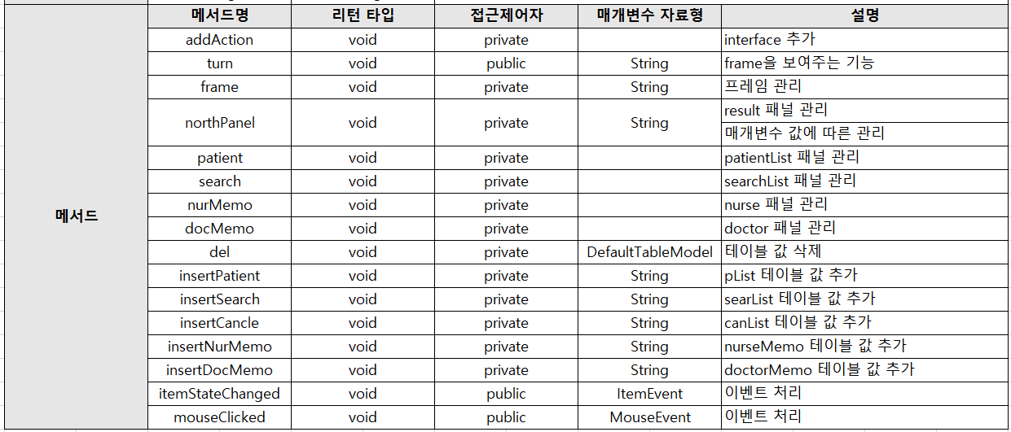
gui package

Slide 28
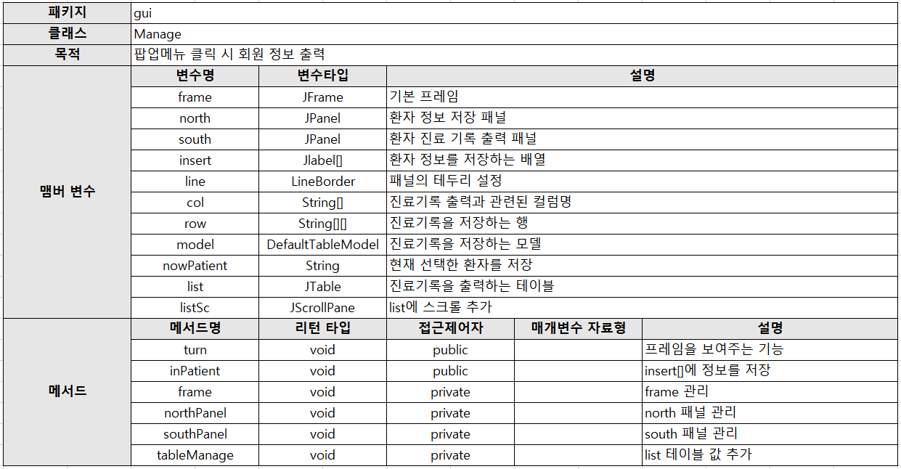
gui package

Slide 29
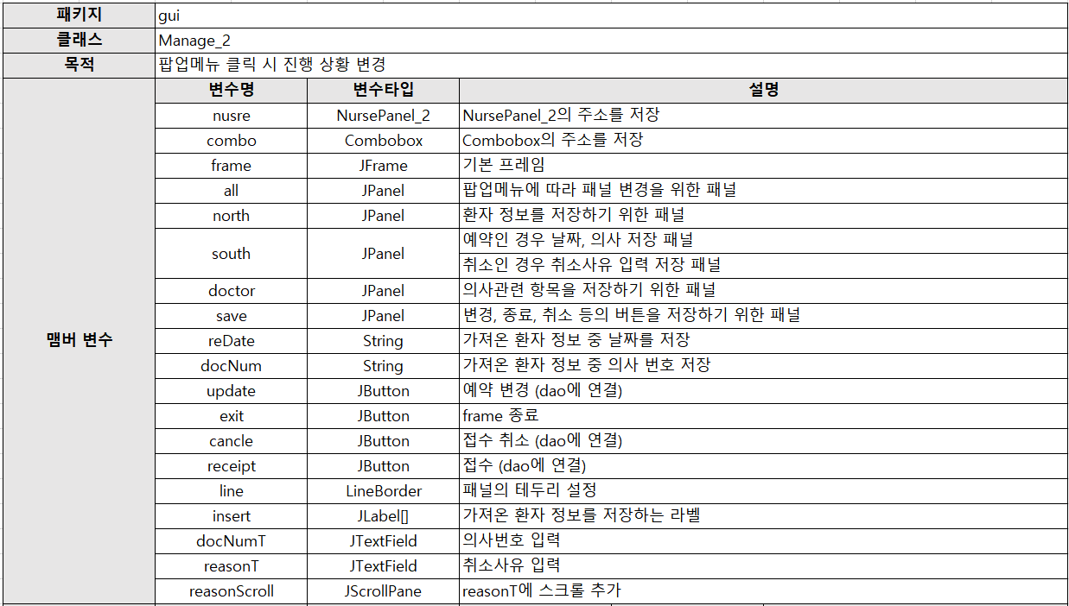
gui package

Slide 30
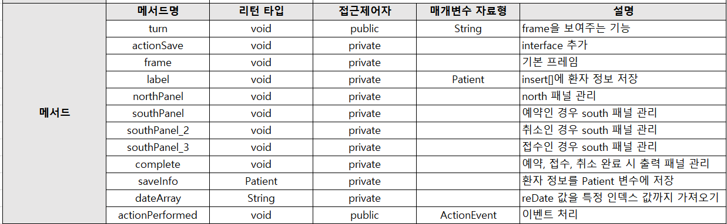
gui package

Slide 31
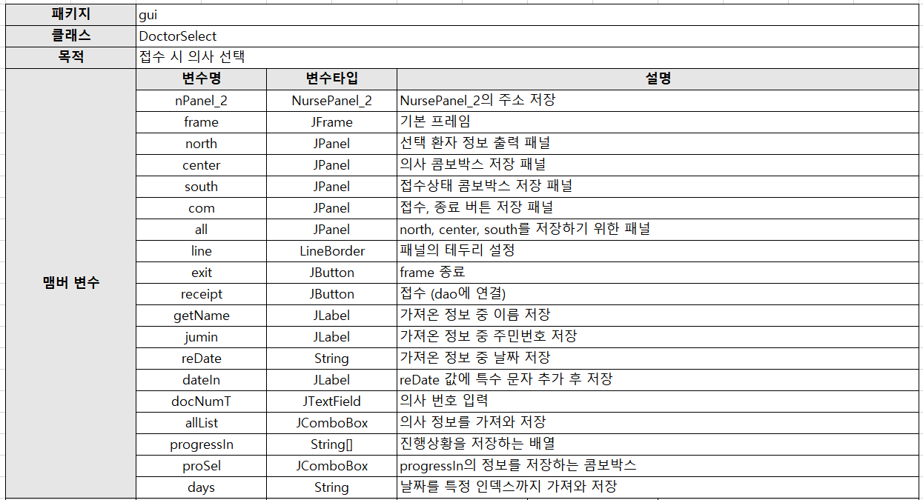
gui package

Slide 32
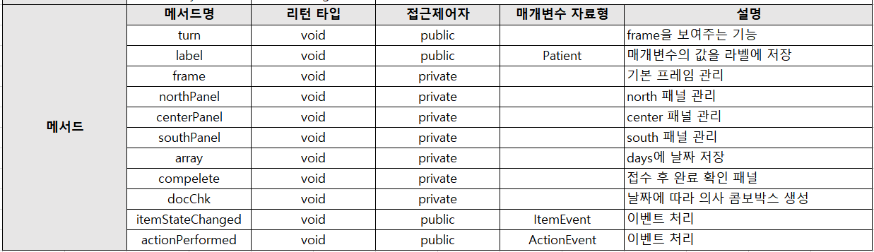
gui package

Slide 33
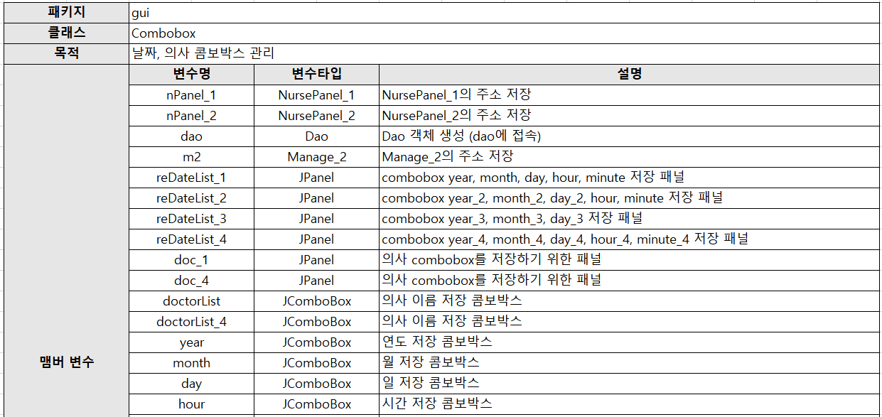
gui package

Slide 34
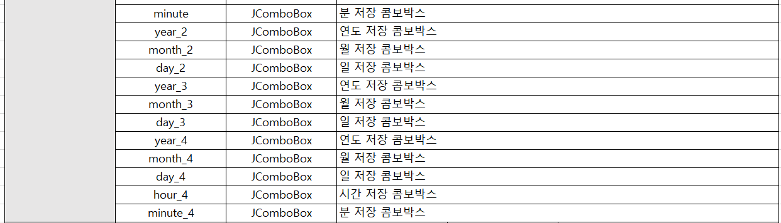
gui package

Slide 35
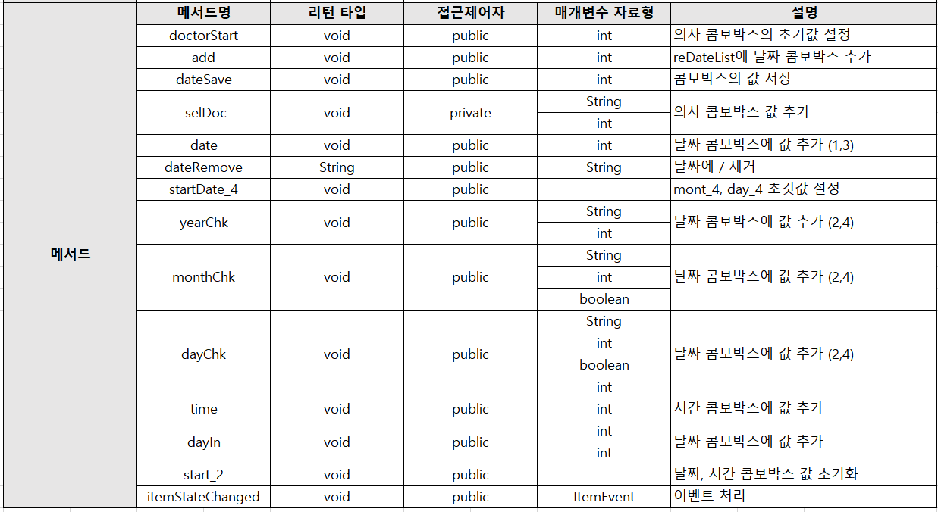
gui package

Slide 36
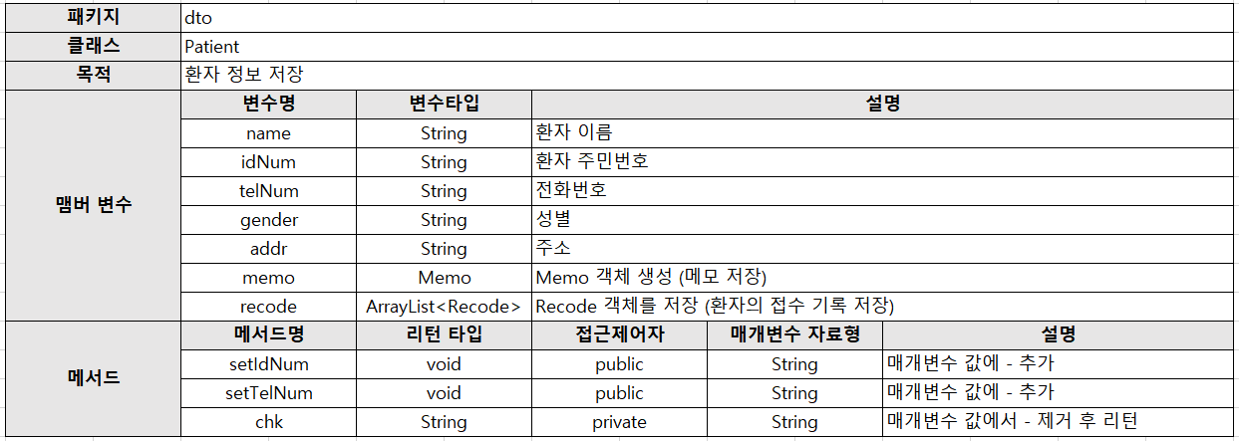
dto package

Slide 37
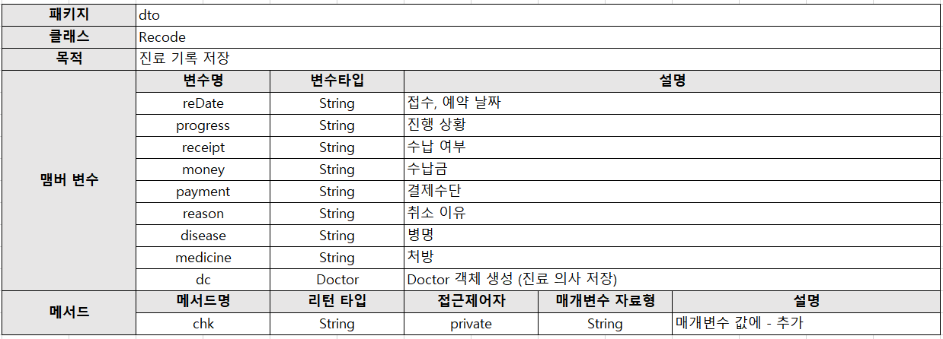
dto package

Slide 38
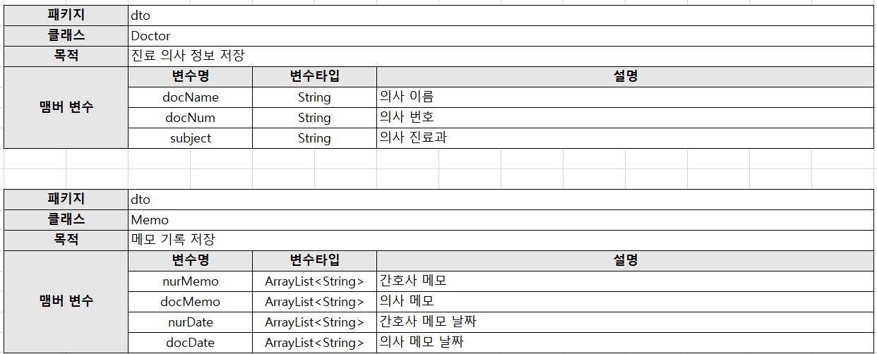
dto package

Slide 39
코드 설명

Slide 40
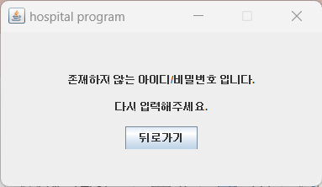
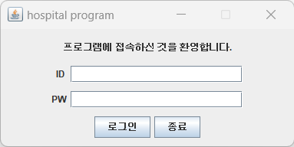
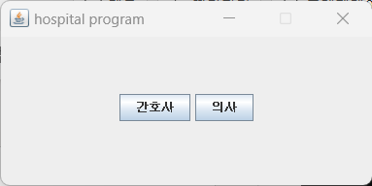
로그인 창 구현
잘못된 아이디, 비밀 번호 입력 시
로그인 화면
해당 아이디, 비밀 번호 입력 시

Slide 41
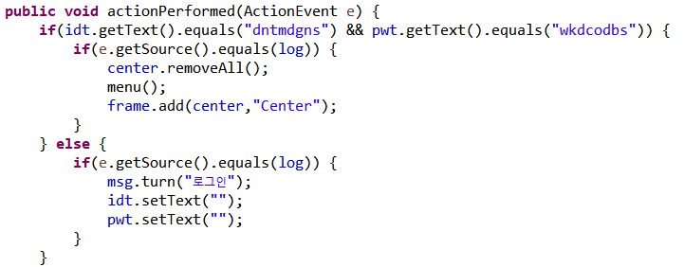

로그인 창 구현
로그인 버튼 인터페이스
종료 버튼을 누르면 해당 프레임 종료

Slide 42
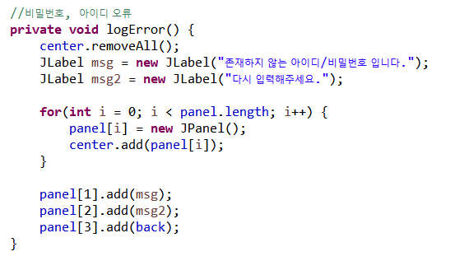
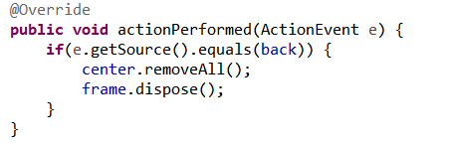
로그인 창 구현
뒤로가기 버튼을 누르면 해당 프레임 종료

Slide 43
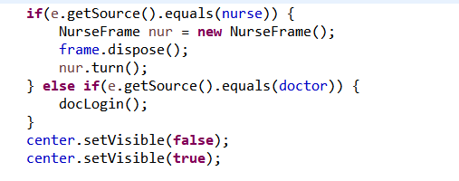
로그인 창 구현
간호사 버튼을 누르면 해당 프레임 종료 후 nur.turn() 실행

Slide 44
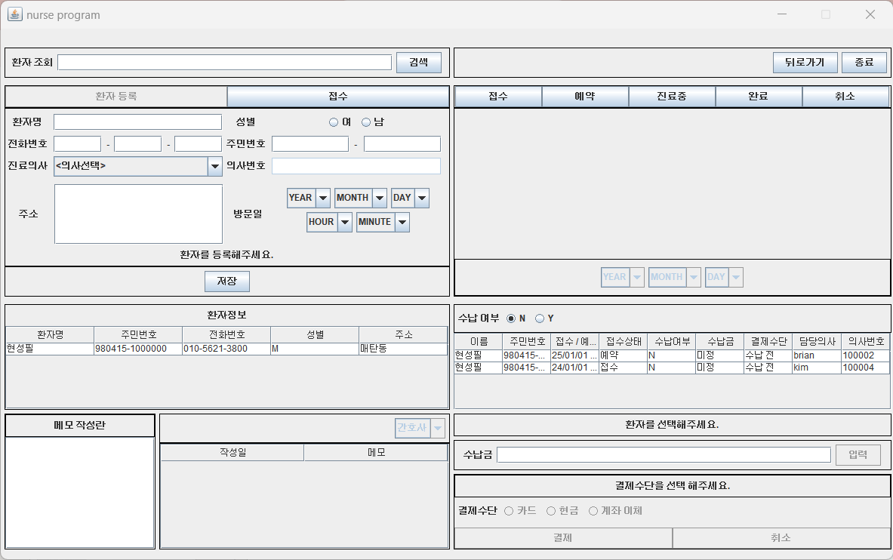
간호사 차트 구현

Slide 45
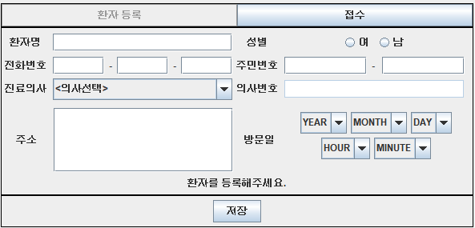
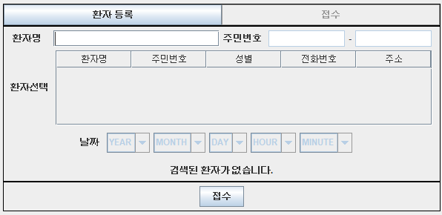
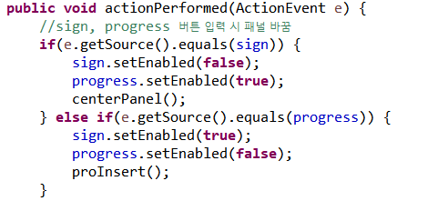
간호사 차트 구현
버튼을 누르면 패널을 바꿈

Slide 46
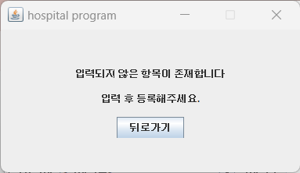
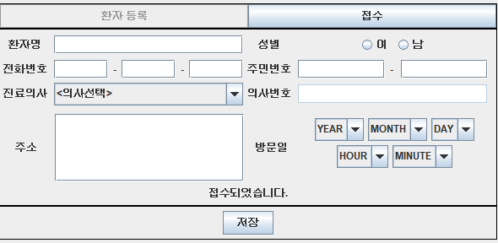
간호사 차트 구현
항목 미 입력 시 뜨는 프레임
모든 항목을 입력 후 저장 버튼을 누르면 접수되었습니다로 문구 변경

Slide 47
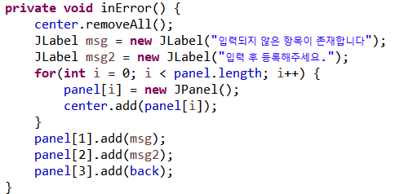
간호사 차트 구현

Slide 48
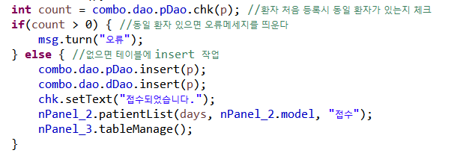
간호사 차트 구현
모든 항목을 입력 후 저장 버튼을 누르면 접수되었습니다로 문구 변경

Slide 49
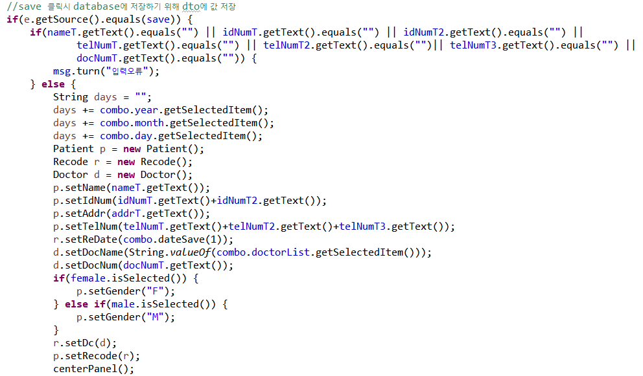
간호사 차트 구현

Slide 50


간호사 차트 구현

Slide 51






간호사 차트 구현
입력값에 따라 자동으로 남, 여 체크
남, 여 중복 체크 불가능

Slide 52

간호사 차트 구현
입력값 길이 제한 및 숫자 외 문자 입력 불가능
일정 길이가 되면 consume();

Slide 53

간호사 차트 구현
입력값 길이 제한 및 숫자 외 문자 입력 불가능
ReplaceAll로 0-9를 제외한 문자 ""로 변환

Slide 54




간호사 차트 구현
자동으로 날짜의 마지막 일 반환
Oracle에서 lastday 함수로 날짜값을 리턴받음

Slide 55



간호사 차트 구현
의사 선택 시 의사 번호 자동으로
입력 및 날짜에 따른 의사 선택 가능

Slide 56


간호사 차트 구현
날짜를 이용해 doctor table에서 확인
날짜 콤보박스 값 저장

Slide 57

간호사 차트 구현
chk메서드에서 확인한 결과값으로
DoctorList table에서 확인

Slide 58


간호사 차트 구현

Slide 59


간호사 차트 구현
환자명을 입력할 시 그 입력값이 포함된 이름을 가진 사람들이 뜨고 항목을 선택 시 자동으로 주민번호, 이름 입력, 날짜를 선택할 수 있게 된다

Slide 60

간호사 차트 구현
환자명을 입력할 시 그 입력값이 포함된 이름을 가진 환자 출력

Slide 61

간호사 차트 구현
항목을 선택 시 자동으로 주민번호, 이름 입력, 날짜를 선택할 수 있게 된다

Slide 62



간호사 차트 구현
잘못된 접수
정상적인 접수

Slide 63

간호사 차트 구현

Slide 64

간호사 차트 구현

Slide 65


간호사 차트 구현
접수 버튼을 누르는 경우

Slide 66


간호사 차트 구현

Slide 67

간호사 차트 구현
종료 버튼을 누르는 경우

Slide 68


간호사 차트 구현
각각의 버튼을 누르고 날짜를 설정하면 해당 날짜의
해당 접수 상태인 환자들이 출력된다.

Slide 69



간호사 차트 구현
환자를 우클릭 하면 팝업 메뉴가 뜬다
회원 정보 확인 선택하는 경우

Slide 70

간호사 차트 구현
회원 정보 확인 선택하는 경우

Slide 71




간호사 차트 구현
예약
접수
취소

Slide 72


간호사 차트 구현

Slide 73

간호사 차트 구현

Slide 74

간호사 차트 구현

Slide 75

간호사 차트 구현

Slide 76



간호사 차트 구현
환자 선택 후 메모 입력 가능 및 보기 가능

Slide 77


간호사 차트 구현

Slide 78
간호사 차트 구현
엔터를 치면 자동으로 메모 입력

Slide 79


간호사 차트 구현

Slide 80


간호사 차트 구현
수납 여부 체크에 따라 출력되는 환자가 다르고 Y를 선택한 경우에는 수납금 입력, 결제수단 입력 불가

Slide 81


간호사 차트 구현
환자 선택 시 수납금 입력이 가능해진다.
입력 후 자동으로 값이 들어간다.

Slide 82



간호사 차트 구현
오류메세지

Slide 83




간호사 차트 구현
수납금이 입력된 환자를 우클릭 하면 결제 할 수 있게 된다

Slide 84


간호사 차트 구현

Slide 85




간호사 차트 구현
이름으로 조회하면 그 환자의 정보가 뜬다.
검색 결과가 없는 경우

Slide 86

간호사 차트 구현

Slide 87

간호사 차트 구현

Slide 88
END

